Slide 1
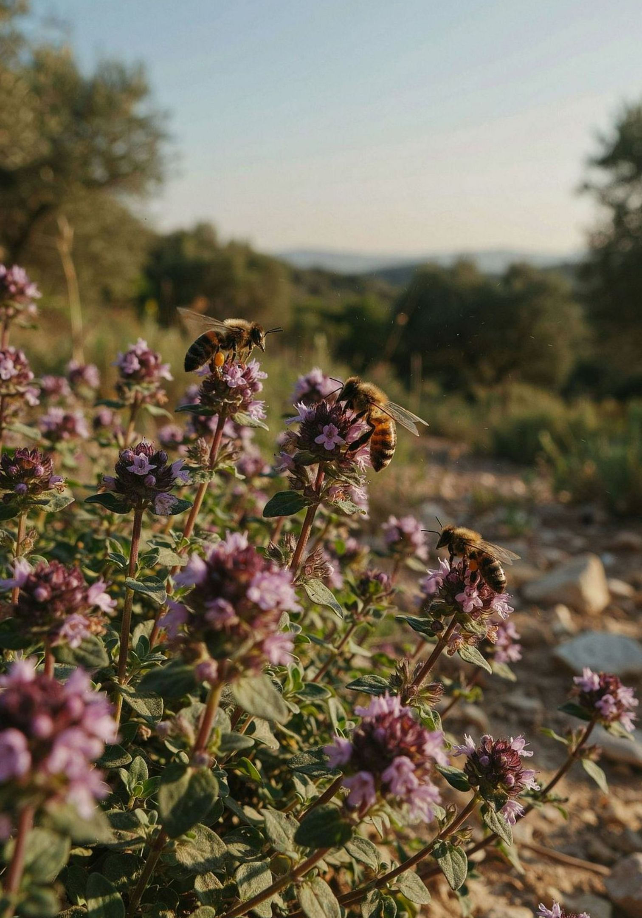
Το μελίσσι στο χωράφι:
Οφέλη για τη βιοποικιλότητα, την παραγωγή και το περιβάλλον
Μια επιστημονική επισκόπηση του ρόλου των επικονιαστών στα κυπριακά οικοσυστήματα και της βιολογίας της κυπριακής μέλισσας.
Παρουσιάζονται οι κυριότερες απειλές που αντιμετωπίζουν, καθώς και το ευρωπαϊκό και κυπριακό πλαίσιο προστασίας τους.
Γιατί οι επικονιαστές αποτελούν θεμέλιο της γεωργίας, της βιοποικιλότητας και της επισιτιστικής ασφάλειας.
FAO · IPBES · EUROPEAN COMMISSION · ΤΜΉΜΑ ΓΕΩΡΓΊΑΣ ΚΎΠΡΟΥ

Slide 2
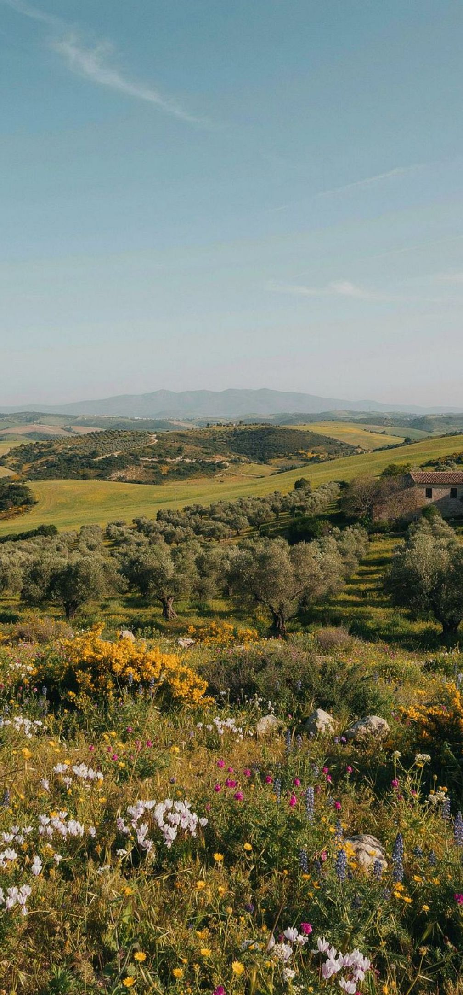
Βιοποικιλότητα και οικοσυστήματα στην Κύπρο
Ένα από τα σημαντικότερα κέντρα βιοποικιλότητας της Μεσογείου
>1.900
είδη φυτών
>140
ενδημικά φυτά
Μεσογειακό
νησιωτικό οικοσύστημα
Οι επικονιαστές
συνδέουν όλα τα οικοσυστήματα
Οι επικονιαστές αποτελούν τον συνδετικό κρίκο ανάμεσα στα φυτά, τα ζώα και τα οικοσυστήματα της Κύπρου.

Slide 3
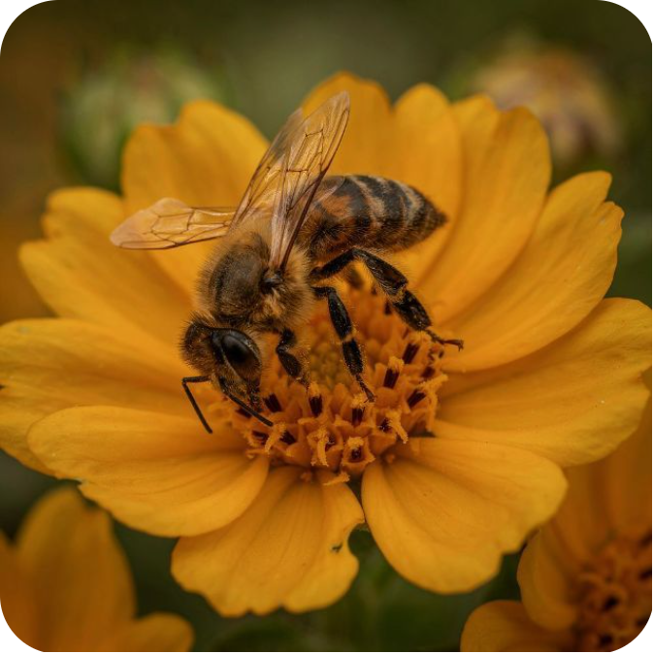
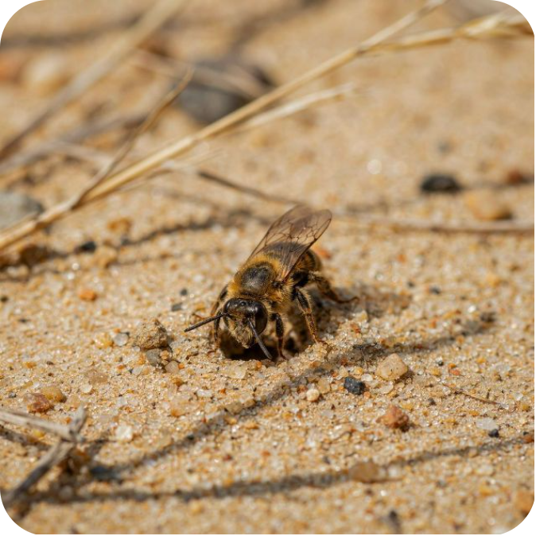
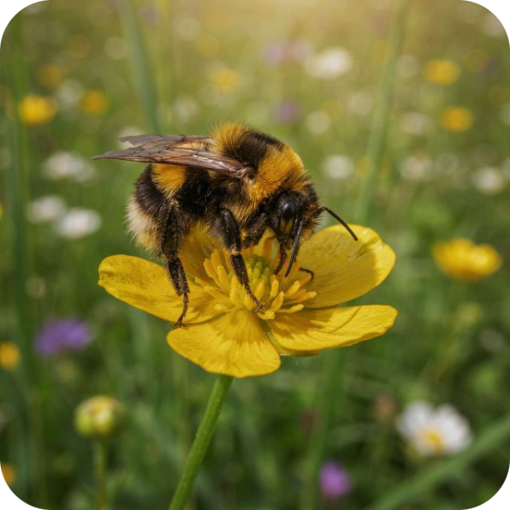
Η Μέλισσα και οι Άλλοι Επικονιαστές της Κύπρου
Η κυπριακή μέλισσα είναι ο σημαντικότερος επικονιαστής, αλλά αποτελεί μόνο ένα μέρος του πλούσιου δικτύου επικονιαστών της Κύπρου.
🦋 Άλλοι επικονιαστές
🐝 Κυπριακή μέλισσα
🐝 Μοναχικές μέλισσες
Βομβίνοι
Πεταλούδες
Σφήκες
Μύγες
Σκαθάρια
Νυχτερίδες
Apis mellifera cypria
>300 είδη
Αυτόχθονο υποείδος
Προσαρμοσμένη στο μεσογειακό κλίμα
Βασικός επικονιαστής
Φωλιάζουν στο έδαφος ή σε βλαστούς
Εξειδικευμένοι επικονιαστές
Η διατήρηση όλων των ομάδων επικονιαστών είναι απαραίτητη για τη διατήρηση της βιοποικιλότητας και της γεωργικής παραγωγής.

Slide 4
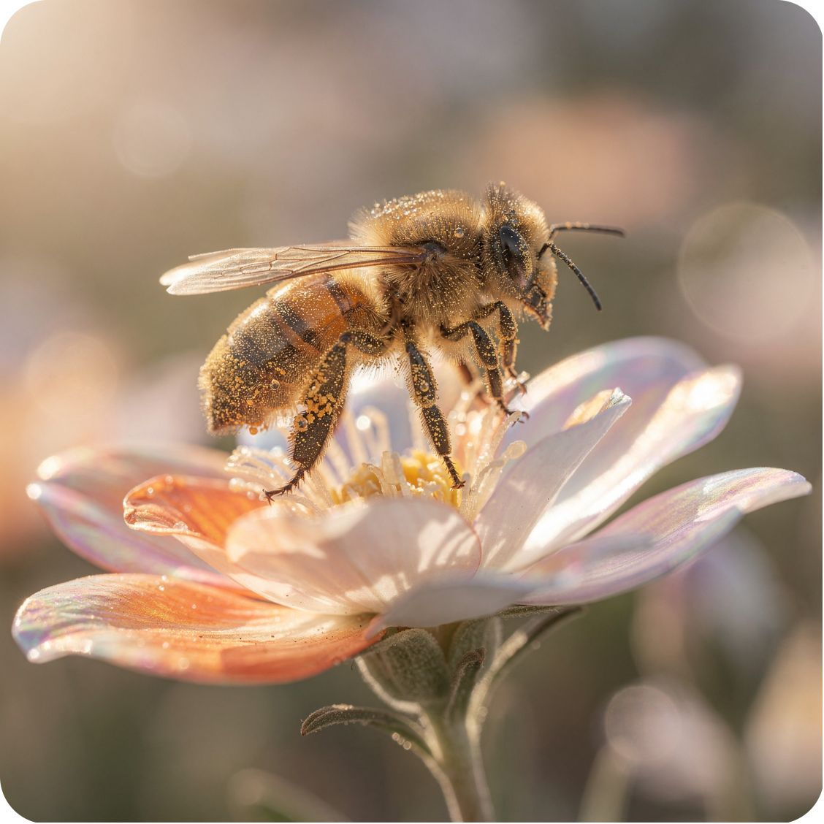
Βιολογία και οικολογία της κυπριακής μέλισσας
Μορφολογικά χαρακτηριστικά
Έντονη κίτρινη χρωματική ζώνωση
Μικρό σχετικά σώμα
Αυξημένη αμυντική συμπεριφορά
Ανθεκτικότητα στη Varroa destructor
Οικολογική προσαρμογή
Προσαρμογή στις ξηροθερμικές συνθήκες
Αξιοποίηση εποχικής ανθοφορίας
Διατήρηση αποικιών σε περιόδους περιορισμένων πόρων
Απαιτεί εξειδικευμένη διαχείριση
Apis mellifera cypria
Η κυπριακή μέλισσα αποτελεί χαρακτηριστικό παράδειγμα εξελικτικής προσαρμογής στο μεσογειακό περιβάλλον.

Slide 5
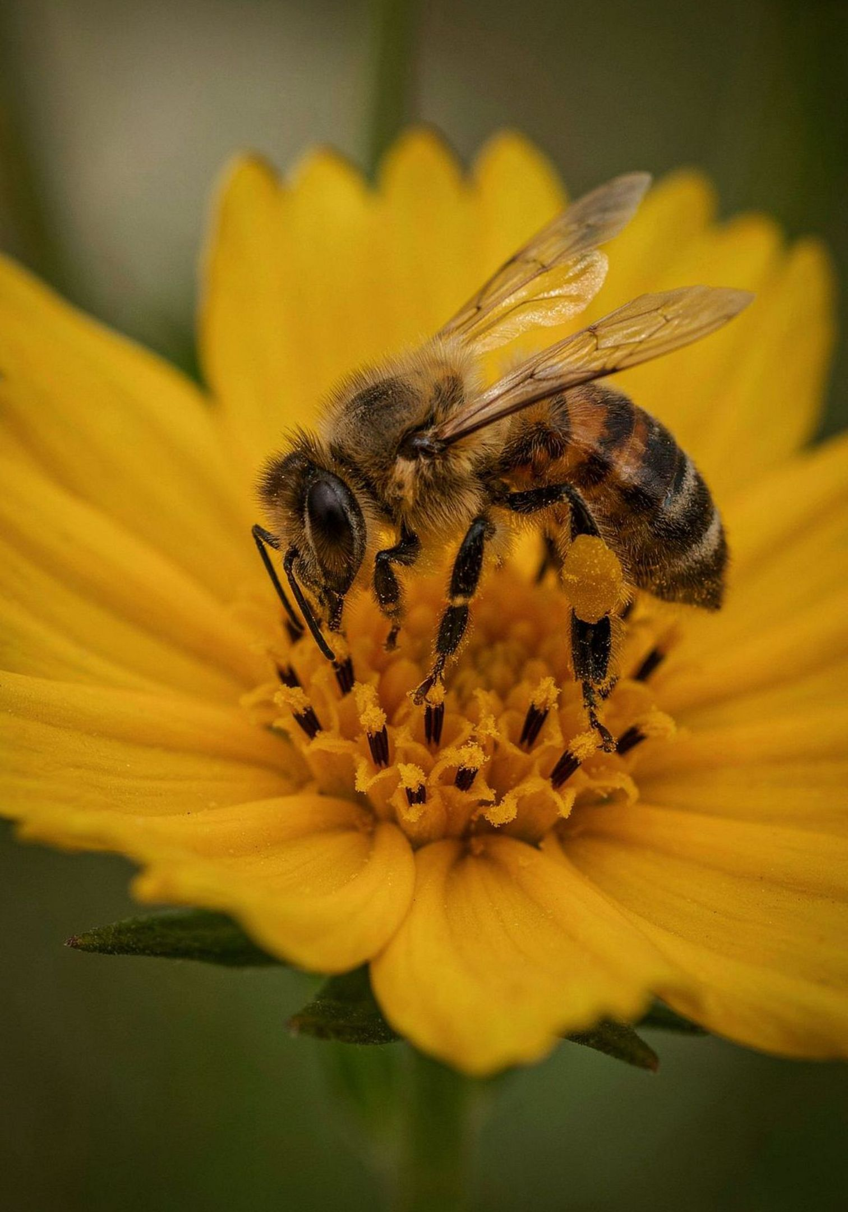
Πώς γίνεται η επικονίαση
Οι βασικοί μηχανισμοί αναπαραγωγής των ανθοφόρων φυτών
🌼 Ζωόφιλη επικονίαση
Μεταφορά γύρης από ζώα, κυρίως έντομα
Αφορά περίπου το 75% των ανθοφόρων φυτών
Η σημαντικότερη μορφή επικονίασης
🌬️ Ανεμόφιλη επικονίαση
Η γύρη μεταφέρεται με τον άνεμο
Αγρωστώδη, κωνοφόρα και ορισμένα δέντρα
Δεν απαιτεί επικονιαστές
🔗 Εξειδικευμένες σχέσεις
Ορισμένα φυτά εξαρτώνται από συγκεκριμένο επικονιαστή
Υψηλή εξελικτική εξειδίκευση
Μεγαλύτερη ευαισθησία σε περιβαλλοντικές αλλαγές
Χωρίς επικονιαστές, η αναπαραγωγή των περισσότερων ανθοφόρων φυτών δεν είναι δυνατή.

Slide 6
Μελισσοκομικά φυτά και εποχικότητα ανθοφορίας
Η διαθεσιμότητα σε νέκταρ και γύρη μεταβάλλεται σημαντικά κατά τη διάρκεια του έτους.
❄️ Χειμώνας
🌸 Άνοιξη
☀️ Καλοκαίρι
🍂 Φθινόπωρο
Δεκ–Φεβ
Μαρ–Μάι
Ιούν–Αυγ
Σεπ–Νοε
Κύρια ανθοφορία
Κορύφωση ανθοφορίας
Περιορισμένη ανθοφορία
Δεύτερη ανθοφορία
Αμυγδαλιά
Χαρουπιά
Εσπεριδοειδή
Ρείκι
Αγριόχορτα
Σταυρόχορτο
Θυμάρι
Λεβάντα
Ρείκι
Αγριολούλουδα
Μειωμένος νέκταρ
Αξιοποίηση αποθεμάτων
Αυξημένες ανάγκες διαχείρισης
Πρώτη σημαντική πηγή γύρης και νέκταρ.
Προετοιμασία των αποικιών για τον χειμώνα.
Η σημαντικότερη περίοδος για τη μελισσοκομία.
Η δυσκολότερη περίοδος για τις αποικίες.
Η συνεχής διαθεσιμότητα ανθοφορίας είναι απαραίτητη για την υγεία και την επιβίωση των μελισσών.

Slide 7
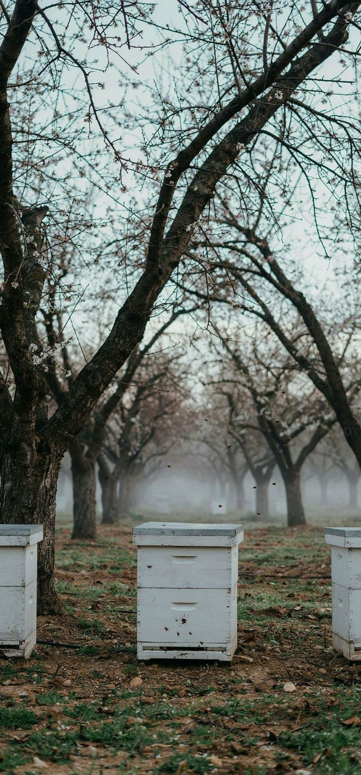
Ο Ρόλος των Μελισσιών στις Κυπριακές Γεωργικές Καλλιέργειες
75% των παγκόσμιων καλλιεργειών τροφίμων ωφελούνται από την επικονίαση.
Πηγή: FAO
Στην Κύπρο
🌳 Εσπεριδοειδή
🌸 Αμυγδαλιά
🍑 Ροδακινιά
🍐 Αχλαδιά
🎃 Κολοκύθες
🍓 Φράουλα
🐝 Η τοποθέτηση κυψελών κοντά στις καλλιέργειες αυξάνει την παραγωγή και βελτιώνει την ποιότητα των καρπών.
Η επικονίαση αποτελεί μία από τις σημαντικότερες οικοσυστημικές υπηρεσίες προς τη γεωργία.

Slide 8
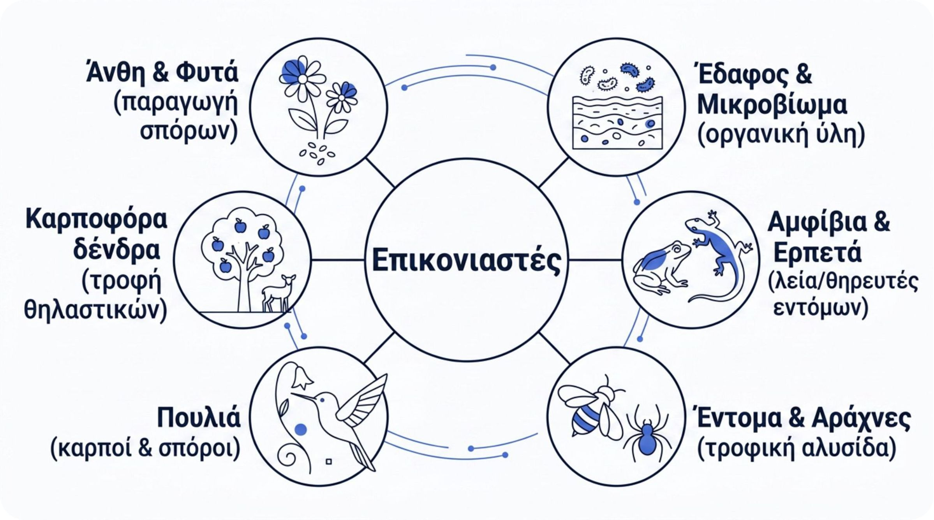
Επικονίαση, Τροφικά Πλέγματα και Άγρια Πανίδα
Οι επικονιαστές αποτελούν θεμελιώδη κόμβο στα τροφικά πλέγματα: η επικονίαση επιτρέπει την καρποφορία, η οποία παρέχει τροφή σε πουλιά, θηλαστικά και ερπετά, συντηρώντας ολόκληρες τροφικές αλυσίδες (IPBES, 2016).

Slide 9
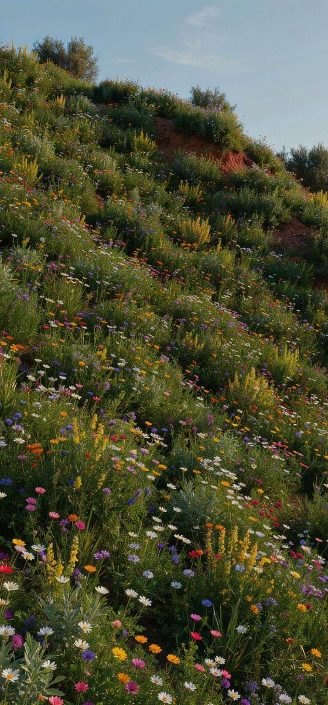

Οι επικονιαστές προστατεύουν και το έδαφος
Η επικονίαση διατηρεί τη φυτοκάλυψη και συμβάλλει στον περιορισμό της διάβρωσης.
🌿 Περισσότερα φυτά
🐝 Επικονίαση
🟫 Προστασία εδάφους
🌱 Μεγαλύτερη φυτοκάλυψη
💧 Λιγότερη διάβρωση
📉 30–60%
μικρότερη απώλεια εδάφους σε σχέση με γυμνό έδαφος.
Η προστασία των επικονιαστών συμβάλλει έμμεσα και στη διατήρηση των εδαφικών πόρων.

Slide 10
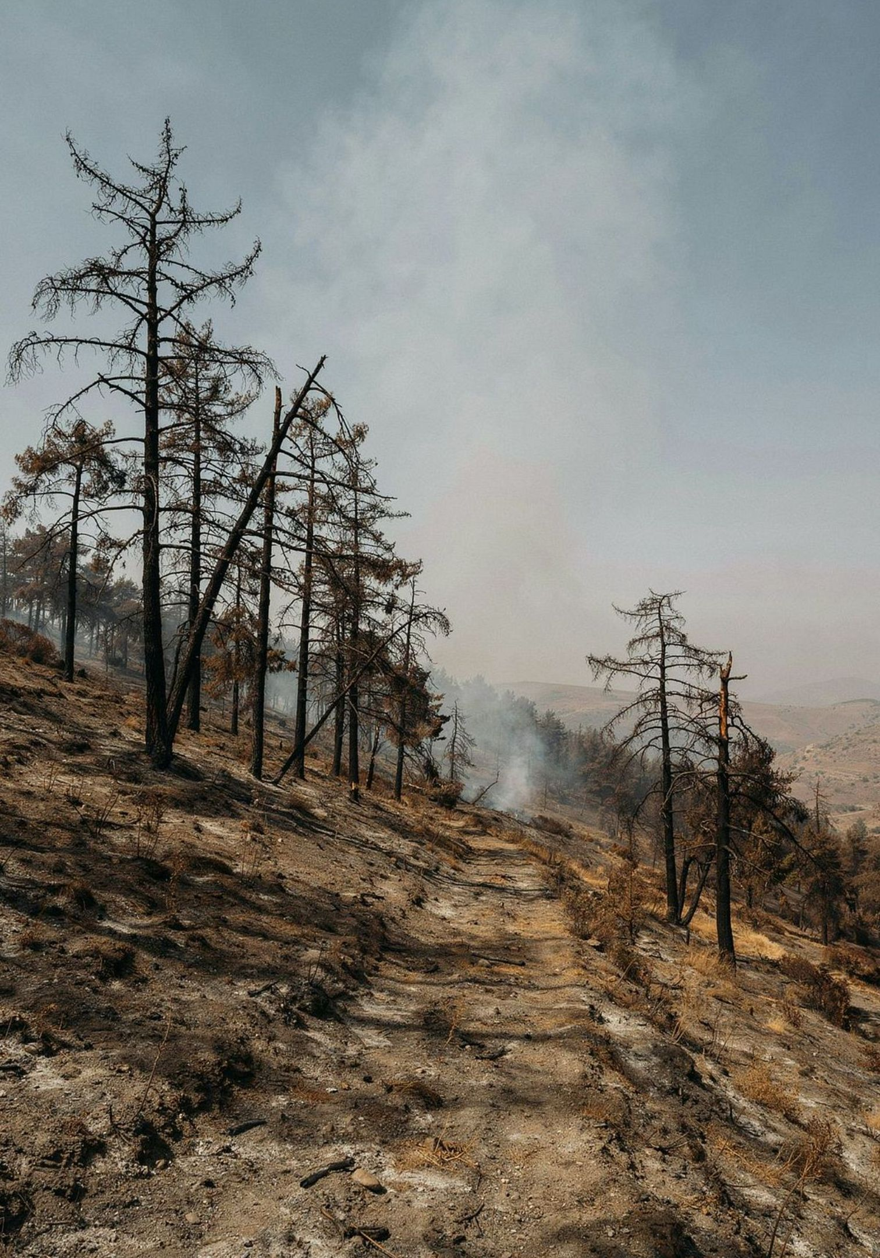
Κεφάλαιο Απειλών
Κλιματική Αλλαγή, Ξηρασία και Πυρκαγιές

Slide 11
Επιπτώσεις Κλιματικής Αλλαγής στους Επικονιαστές
Η κλιματική αλλαγή αλλάζει τις συνθήκες επιβίωσης και αναπαραγωγής των επικονιαστών.
🌡️ Ξηρασία & θερμικό στρες
🌸 Συγχρονισμος της φύσης
🔥 Πυρκαγιές
Καταστροφή βιοτόπων
Απώλεια φωλιών
Αργή φυσική αποκατάσταση
Υψηλότερες θερμοκρασίες
Λιγότερο νέκταρ
Μικρότερη διαθεσιμότητα γύρης
Πρώιμη ανθοφορία
Καθυστερημένη δραστηριότητα επικονιαστών
Μειωμένη επικονίαση
Η πλήρης αποκατάσταση μπορεί να απαιτήσει πολλά χρόνια.
Οι μοναχικές μέλισσες επηρεάζονται περισσότερο.
Η χρονική ασυμφωνία μειώνει την αναπαραγωγική επιτυχία των φυτών.
Η κλιματική αλλαγή δεν επηρεάζει μόνο τις μέλισσες· επηρεάζει ολόκληρο το οικοσύστημα.

Slide 12
Φυτοπροστατευτικά προϊόντα, ρύπανση και άλλες απειλές
☠️ Νεονικοτινοειδή
🧪 Μυκητοκτόνα & ζιζανιοκτόνα
🦠 Βιοτικές απειλές
🏗️ Απώλεια βιοτόπων
Νευροτοξική δράση
Επηρεάζουν προσανατολισμό
Μειώνουν επιβίωση αποικιών
Λιγότερα ανθοφόρα φυτά
Μικρότερη διαθεσιμότητα τροφής
Έμμεση επίδραση στους επικονιαστές
Varroa destructor
Nosema ceranae
Αποδυνάμωση αποικιών
Αστικοποίηση
Εντατική γεωργία
Κατακερματισμός οικοτόπων
Απαγορεύονται στην υπαίθρια χρήση στην ΕΕ.
Οι περισσότερες απειλές δρουν ταυτόχρονα και ενισχύουν η μία την άλλη.

Slide 13
Μελισσοκομική πυκνότητα και αλληλεπίδραση με άγριους επικονιαστές
🐝 Ανταγωνισμός για πόρους
🌿 Διαχείριση
Υπερβολική πυκνότητα κυψελών
Ανταγωνισμός για νέκταρ και γύρη
Πιθανή μείωση άγριων επικονιαστών
Χωροταξικός σχεδιασμός
Παρακολούθηση πληθυσμών
Προστασία ευαίσθητων οικοσυστημάτων
Η ισορροπία μεταξύ μελισσοκομίας και βιοποικιλότητας είναι σημαντική.
Το IPBES προτείνει διαχείριση της πυκνότητας κυψελών σε οικολογικά ευαίσθητες περιοχές.
Η σωστή κατανομή των κυψελών προστατεύει τόσο τη μελισσοκομία όσο και τους άγριους επικονιαστές.

Slide 14
Βιώσιμη μελισσοκομία και πρακτικές φιλικές προς τη βιοποικιλότητα
📍 Στρατηγική τοποθέτηση
🌸 Ενίσχυση μελισσοβοσκής
🌿 Ορθολογική χρήση φυτοπροστα-τευτικών
🐝 Υγεία αποικιών
Περιοχές με πλούσια ανθοφορία
Αποφυγή ευαίσθητων οικοσυστημάτων
Σεβασμός περιοχών Natura 2000
Φύτευση μελισσοκομικών φυτών
Διαδοχική ανθοφορία
Περισσότερη διαθέσιμη τροφή
Τακτικός έλεγχος
Παρακολούθηση Varroa
Υγιείς αποικίες
Εκτός ανθοφορίας
Εκτός ωρών πτήσης
Προτίμηση βιολογικών πρακτικών
Η προστασία των επικονιαστών ξεκινά από σωστές μελισσοκομικές πρακτικές.

Slide 15
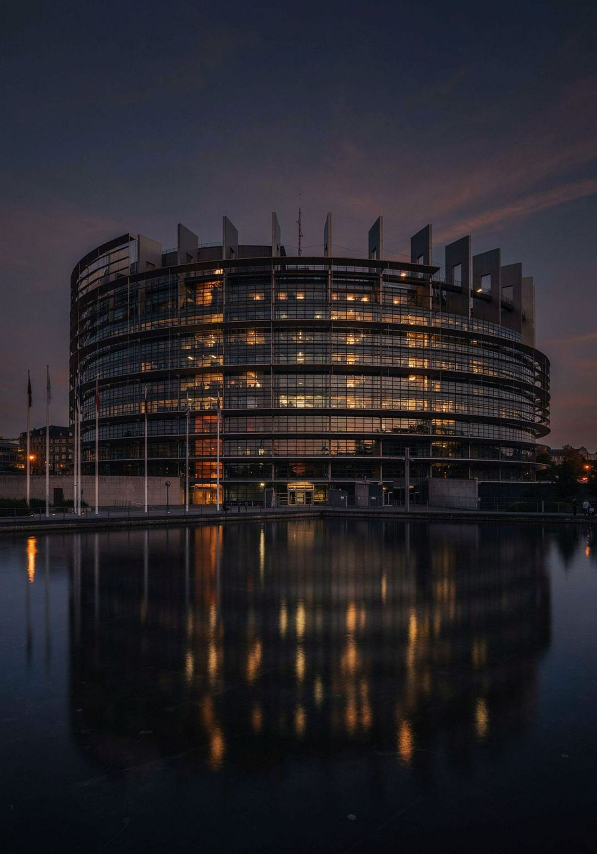
Ευρωπαϊκό & Κυπριακό Πλαίσιο
Πολιτικές Προστασίας Επικονιαστών

Slide 16
Ευρωπαϊκή πολιτική: Στρατηγική βιοποικιλότητας 2030
🌿 Προστατευόμενες περιοχές
🌼 Αποκατάσταση οικοσυστημάτων
🚫 Μείωση φυτοφαρμάκων
30%
Υποβαθμισμένα οικοσυστήματα
Βιότοποι επικονιαστών
Αποκατάσταση έως το 2030
50%
Προστασία χερσαίων και θαλάσσιων περιοχών
Αυστηρή προστασία των πιο πολύτιμων οικοσυστημάτων
Μείωση χρήσης και κινδύνου
Προστασία επικονιαστών
Η προστασία των επικονιαστών αποτελεί βασικό στόχο της Ευρωπαϊκής Στρατηγικής για τη Βιοποικιλότητα έως το 2030.

Slide 17
Ευρωπαϊκές πρωτοβουλίες για την προστασία των επικονιαστών
🌼 EU Pollinators Initiative
🌿 Nature Restoration Regulation
2018 • Αναθεώρηση 2023
Παρακολούθηση πληθυσμών
Αντιμετώπιση αιτιών μείωσης
Ενημέρωση και συμμετοχή κοινωνίας
Εθνικά σχέδια δράσης
2024
Αποκατάσταση οικοσυστημάτων
Αντιστροφή της μείωσης επικονιαστών
Στόχοι έως το 2030
Μακροπρόθεσμη αποκατάσταση έως το 2050
Οι δύο αυτές πρωτοβουλίες αποτελούν σήμερα τον βασικό ευρωπαϊκό μηχανισμό προστασίας των επικονιαστών.

Slide 18
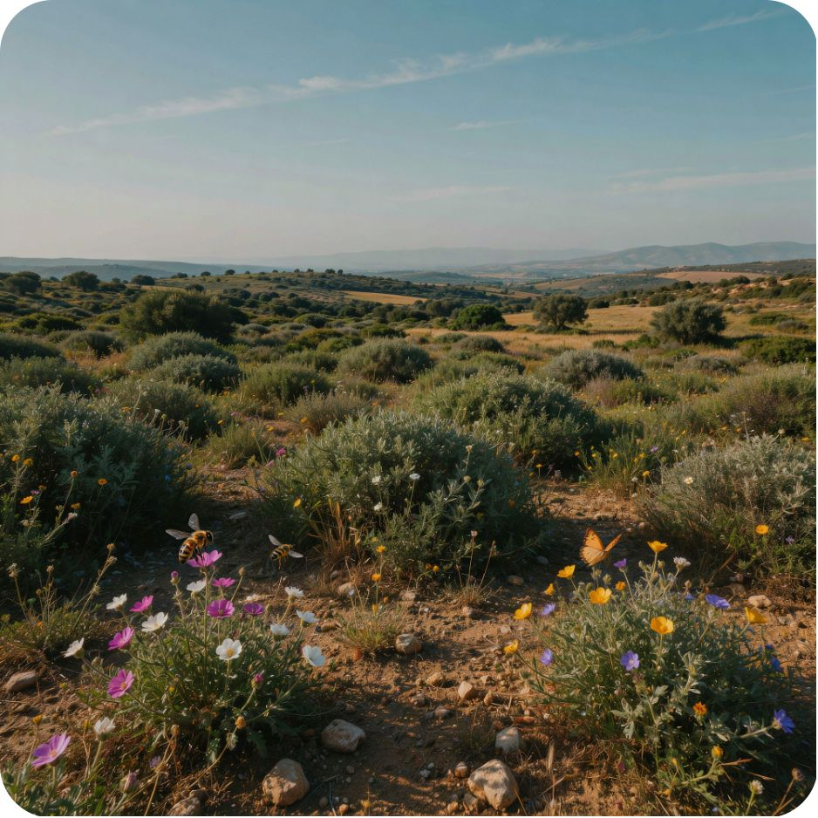
Δίκτυο Natura 2000 και προστασία των επικονιαστών στην Κύπρο
🌿 Έκταση
27%
Χερσαίας έκτασης της Κύπρου
Περιοχές Natura 2000
🐝 Σημαντικοί βιότοποι
Φρύγανα
Μακία βλάστηση
Ξηρά λιβάδια
Δάση Τροόδους
🛡️ Προστασία επικονιαστών
Διατήρηση βιοτόπων
Περιορισμός πιέσεων
Αποτελεσματική εφαρμογή μέτρων
Το Natura 2000 προστατεύει τους φυσικούς βιότοπους που είναι απαραίτητοι για την επιβίωση των επικονιαστών.

Slide 19
Τμήμα Γεωργίας και Τμήμα Περιβάλλοντος Κύπρου
Κυπριακό πλαίσιο πολιτικής
🌾 Τμήμα Γεωργίας
🌿 Τμήμα Περιβάλλοντος
Εκπαίδευση μελισσοκόμων
Μητρώο μελισσοκόμων
Διαχείριση υγείας αποικιών
Στήριξη μέσω Στρατηγικού Σχεδίου ΚΑΠ
Προστασία βιοποικιλότητας
Διαχείριση Natura 2000
Εφαρμογή περιβαλλοντικής νομοθεσίας
Αποκατάσταση οικοσυστημάτων
Η προστασία των επικονιαστών στην Κύπρο βασίζεται στη συνεργασία του Τμήματος Γεωργίας και του Τμήματος Περιβάλλοντος.

Slide 20




Σχέδιο Διαχείρισης Μελισσιού και Βιοποικιλότητας σε Κυπριακό Αγρόκτημα
Τέσσερα βασικά βήματα εφαρμογής
🌼 Σχεδιασμός μελισσοβοσκής
🔍 Αξιολόγηση βιοτόπου
Αυτόχθονα φυτά
Διαδοχική ανθοφορία
Τροφή όλο τον χρόνο
Καταγραφή βλάστησης
Εντοπισμός επικονιαστών
Χαρτογράφηση περιοχής
📊 Παρακολούθηση & προσαρμογή
🐝 Διαχείριση κυψελών
Αξιολόγηση αποτελεσμάτων
Παρακολούθηση επικονιαστών
Βελτίωση πρακτικών
Σωστή χωροθέτηση
Παρακολούθηση υγείας
Καταγραφή παραγωγής
Η επιτυχία βασίζεται στη συνεχή παρακολούθηση και προσαρμογή των πρακτικών.

Slide 21
Πρακτικές εφαρμογές στο αγρόκτημα
Τρεις πρακτικές που ενισχύουν τους επικονιαστές
🌼 Ζώνες ανθοφορίας
🌿 Διατήρηση φυσικών στοιχείων
🐝 Ολοκληρωμένη φυτοπροστασία
Αυτόχθονα μελισσοκομικά φυτά
Διαδοχική ανθοφορία
Περιθώρια αγρών
Συνεχής παροχή νέκταρ
Φυσικοί φράκτες
Παλαιά δένδρα
Θέσεις φωλεοποίησης
Προστασία φυσικών οικοτόπων
Βιολογικές μέθοδοι
Παρακολούθηση πληθυσμών
Ελάχιστη χρήση φυτοφαρμάκων
Εφαρμογές εκτός ανθοφορίας
Μικρές αλλαγές στη διαχείριση ενός αγροκτήματος μπορούν να αυξήσουν σημαντικά την προστασία των επικονιαστών.

Slide 22
Η Τάση Μείωσης των Επικονιαστών: Τι Δείχνουν τα Δεδομένα
Επιστημονικά τεκμηριωμένη μείωση σε ευρωπαϊκό επίπεδο
🐝
⚠️
📊
40%
9%
37% / 31%
Μείωση επικονιαστών
Είδη σε κίνδυνο
Κενό γνώσης
Των ειδών ασπόνδυλων επικονιαστών αντιμετωπίζουν κίνδυνο εξαφάνισης στην Ευρώπη.
IPBES, 2016
Των ειδών μελισσών και πεταλούδων απειλούνται ήδη με εξαφάνιση στην Ευρώπη.
EU Pollinators Initiative
Των ειδών μελισσών και πεταλούδων αντίστοιχα δεν διαθέτουμε επαρκή δεδομένα παρακολούθησης.
Ανεπαρκής επιστημονική παρακολούθηση
Η μείωση των επικονιαστών είναι επιστημονικά τεκμηριωμένη και καταδεικνύει την ανάγκη για μακροχρόνια παρακολούθηση και προστασία.

Slide 23
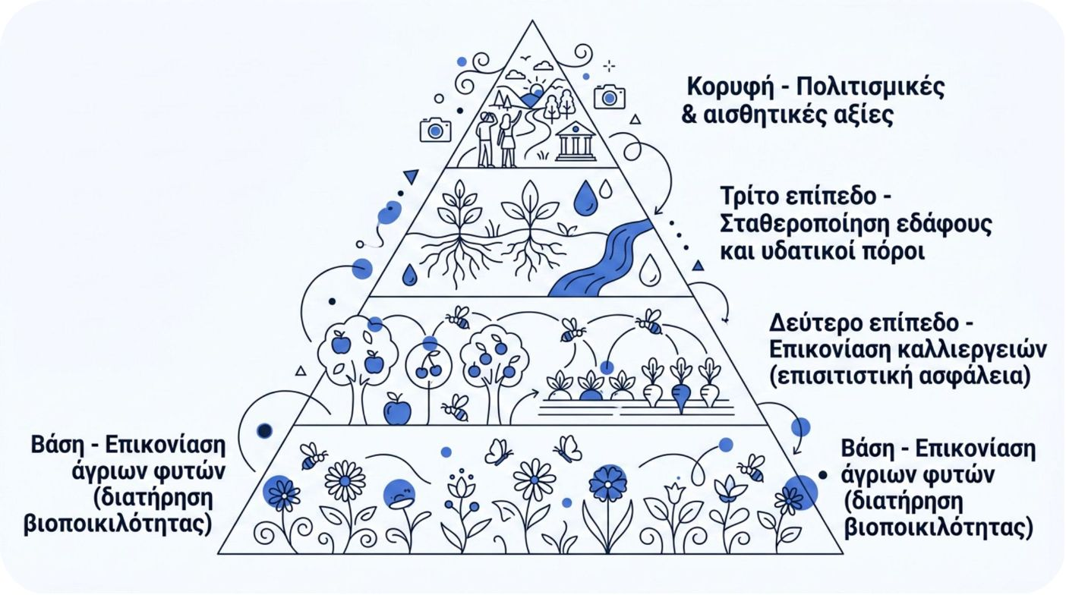
Οικοσυστημικές Υπηρεσίες των Επικονιαστών: Μια Ολιστική Θεώρηση
🐝 Βιοποικιλότητα
Η επικονίαση διατηρεί την αναπαραγωγή των άγριων φυτών και τη γενετική ποικιλότητα.
🌾 Παραγωγή τροφίμων
Υποστηρίζει την παραγωγή φρούτων, λαχανικών και σπόρων.
🌱 Υγιή οικοσυστήματα
Συμβάλλει στη σταθεροποίηση του εδάφους, στους υδάτινους πόρους και στην ανθεκτικότητα των οικοσυστημάτων.
🌍 Άνθρωπος & κοινωνία
Παρέχει οικονομικά, πολιτιστικά και αισθητικά οφέλη στις ανθρώπινες κοινωνίες.
Η επικονίαση αποτελεί θεμέλιο όλων των οικοσυστημικών υπηρεσιών που στηρίζουν τη φύση, τη γεωργία και τον άνθρωπο.

Slide 24
Ερευνητικά Κενά και Προτεραιότητες για την Κύπρο
Τέσσερις βασικές ερευνητικές προτεραιότητες για την Κύπρο
🗺️
💶
📊
🐝
Χαρτογράφηση βιοτόπων
Οικονομική αξία
Παρακολού-θηση πληθυσμών
Μελισσοκομία & άγριοι επικονιαστές
Εθνική βάση δεδομένων
Κατανομή ειδών
Σύνδεση με χρήσεις γης
Αξία επικονίασης
Κυπριακές καλλιέργειες
Υποστήριξη πολιτικής
Μακροχρόνια παρακολούθηση
Εθνικοί δείκτες
Σύγκριση με Ευρώπη
Ανταγωνισμός
Natura 2000
Κυπριακά δεδομένα
Η αποτελεσματική προστασία των επικονιαστών στην Κύπρο απαιτεί στοχευμένη επιστημονική έρευνα και συστηματική παρακολούθηση.

Slide 25
Από τη Γνώση στη Δράση: Βασικά Συμπεράσματα
Τρία βασικά μηνύματα για την προστασία των επικονιαστών
🐝
🌿
🛡️
Οι επικονιαστές στηρίζουν τα οικοσυστήματα
Η Κύπρος έχει ιδιαίτερη ευθύνη
Η προστασία απαιτεί συνεργασία
Πλούσια ενδημική χλωρίδα
Apis mellifera cypria
Σημαντικοί φυσικοί βιότοποι
Επιστήμη
Πολιτική
Ορθές πρακτικές
Βιοποικιλότητα
Παραγωγή τροφίμων
Σταθερότητα εδαφών
Η προστασία των επικονιαστών είναι επένδυση στη φύση, τη γεωργία και το μέλλον της Κύπρου.

Slide 26
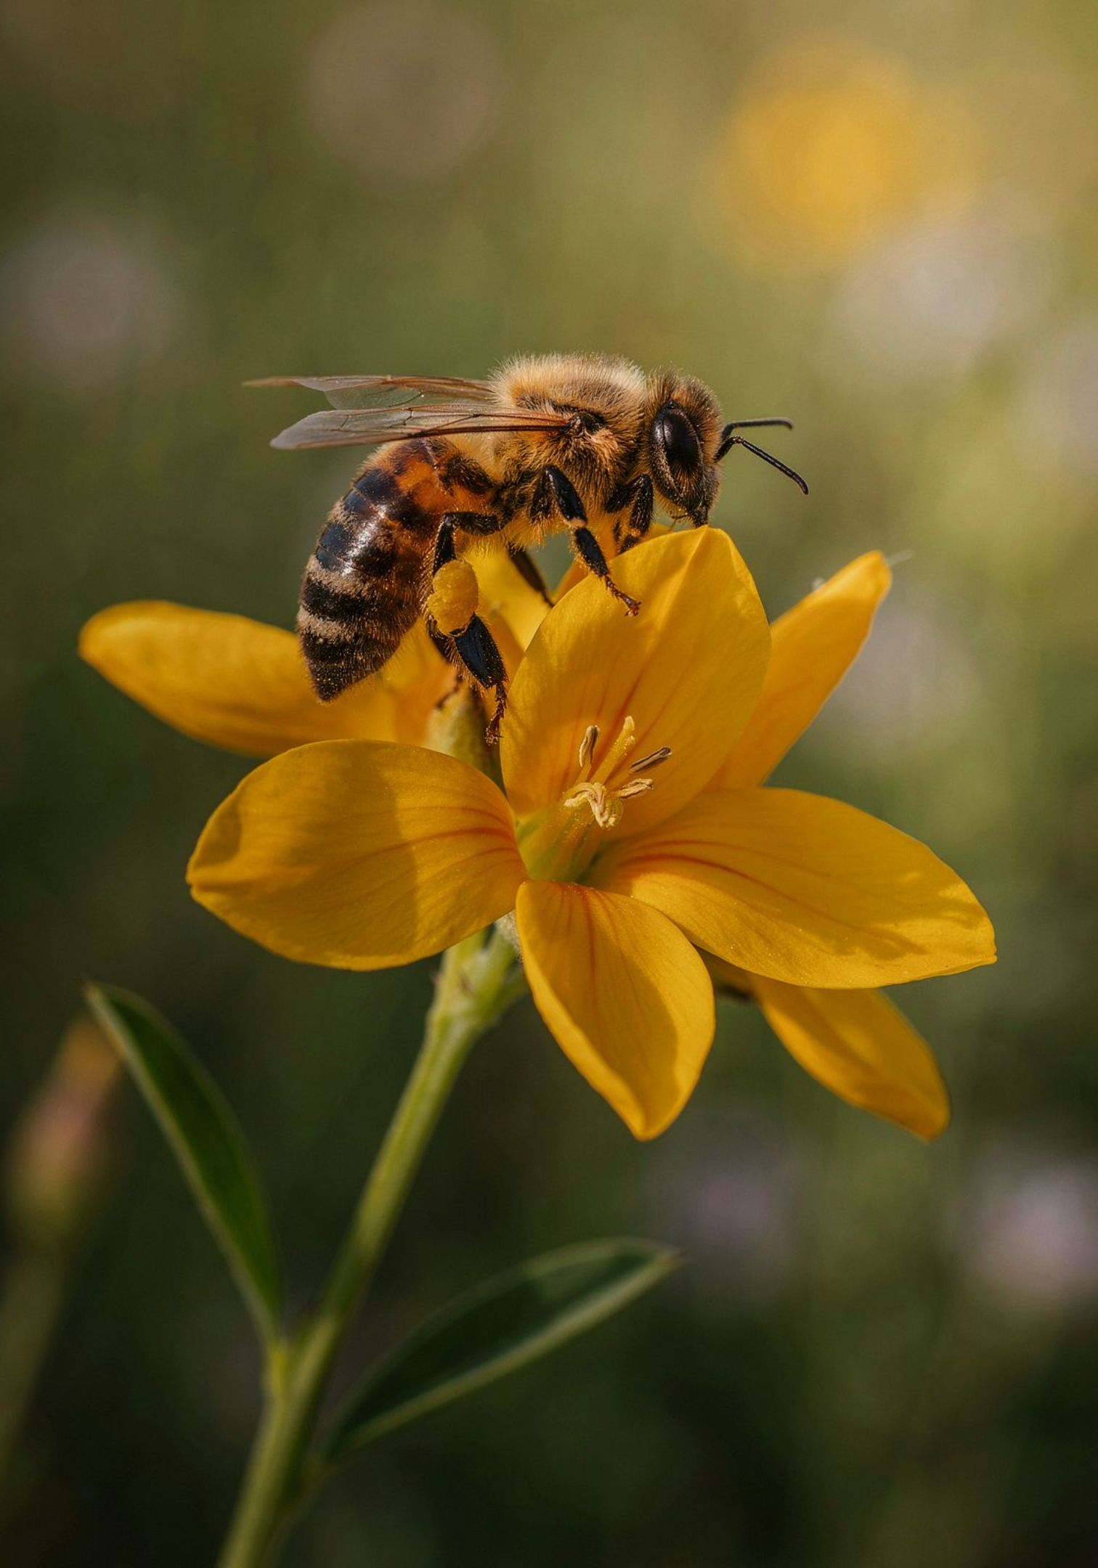
Επιστημονικές πηγές
🌍 Διεθνείς Πηγές
FAO
IPBES
European Commission
EU Pollinators Initiative
EU Biodiversity Strategy for 2030
Nature Restoration Regulation (EU)
🇨🇾 Κυπριακές Πηγές
Τμήμα Γεωργίας Κύπρου
Τμήμα Περιβάλλοντος Κύπρου
Βαρνάβας Α. & Σταυρινίδης Μ. — «Μοναχικές και κοινωνικές μέλισσες στην Κύπρο»
Η παρουσίαση βασίζεται σε διεθνείς επιστημονικές δημοσιεύσεις, ευρωπαϊκές πολιτικές και επίσημες κυπριακές πηγές.

